Slide 1
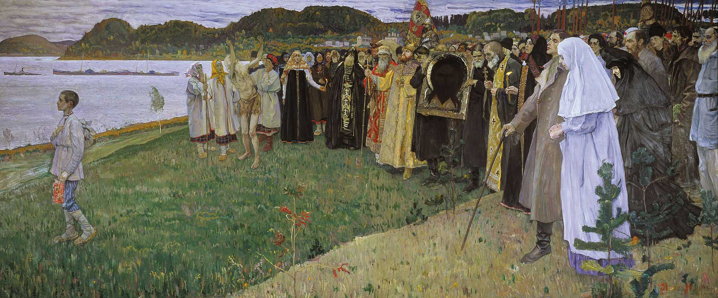
Апелляция к теме «Соборности» в современной политике
Подготовил: Богданов Ренат

Slide 2

«Да, мы веруем, что русская нация — необыкновенное явление в истории всего человечества. Характер русского народа до того не похож на характеры всех современных европейских народов, что европейцы до сих пор не понимают его и понимают в нем всё обратно.»
-Ф. М. Достоевский

Slide 3
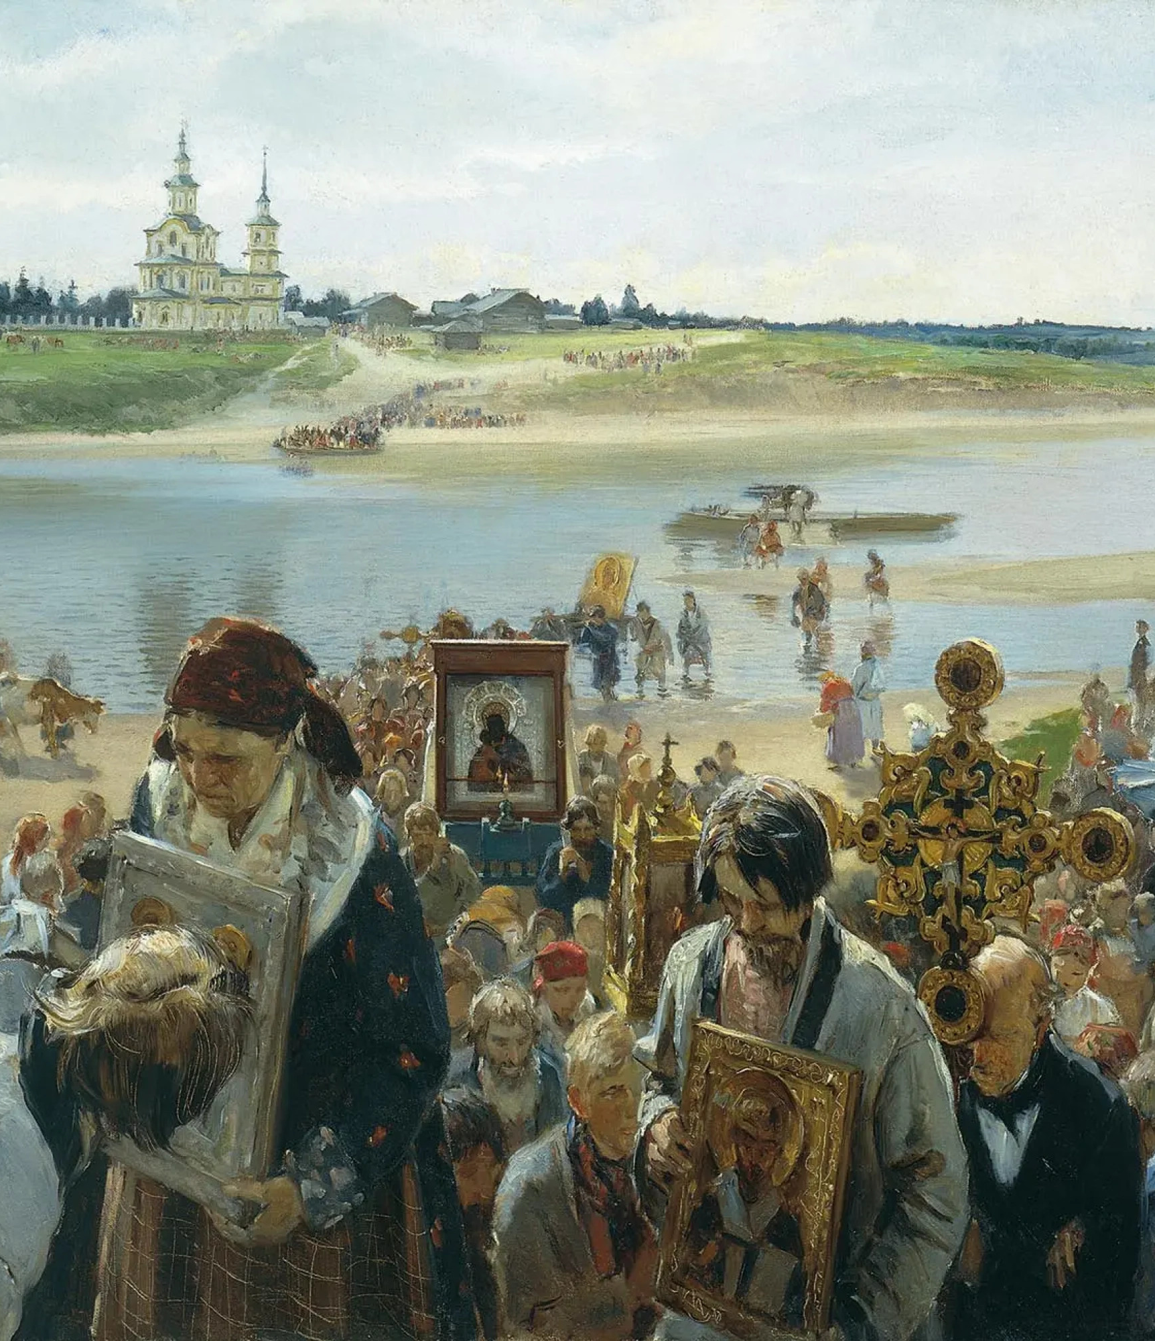
Понятие соборности
Собо́рность — понятие в русской религиозной философии, означающее свободное духовное единение людей как в церковной жизни, так и в мирской общности, общение в братстве и любви.
Термин не имеет аналогов в других языках. По видимому, первым это понятие в нынешнем значении в русский язык ввёл в 1863 году Ю. Ф. Самарин. Может рассматриваться как составляющая часть русского менталитета.
Крестный ход, Илларион Прянишников, 1893

Slide 4
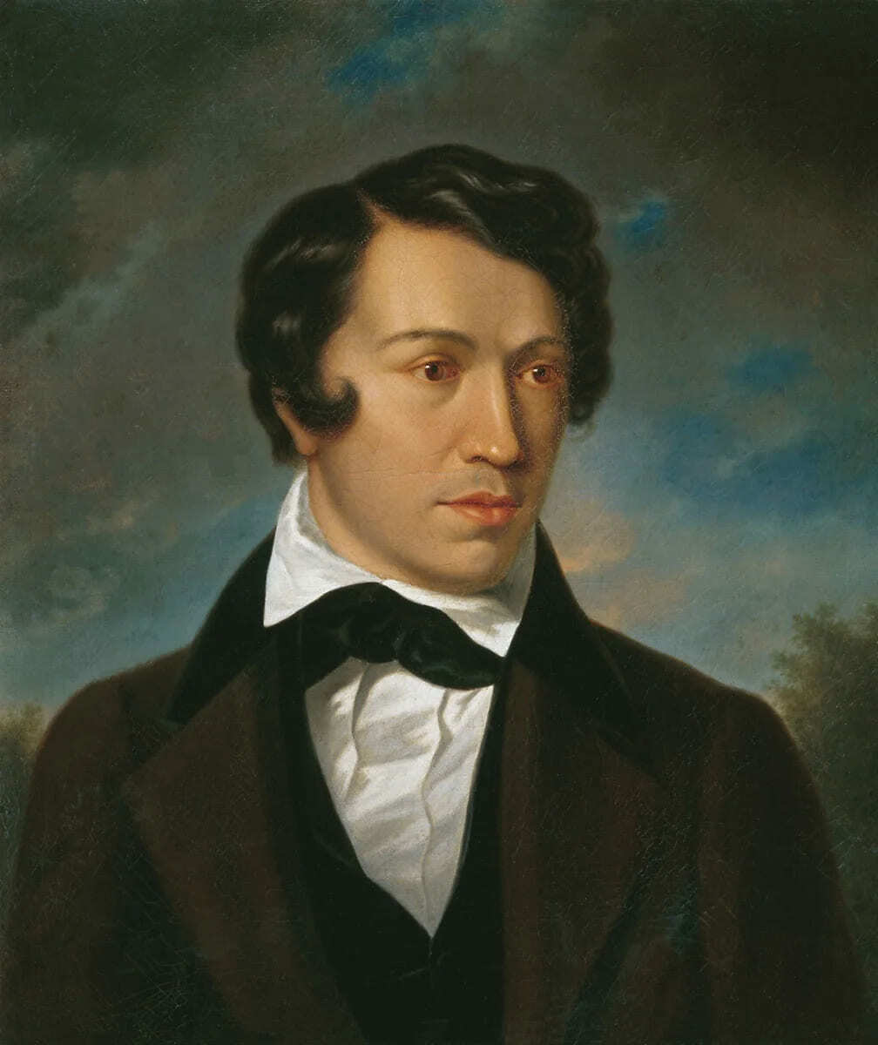
Алексей Хомяков
Алексей Хомяков был одним из основателей движения славянофилов. Пытаясь отыскать основу русской/славянской идентичности, он указывал на православие. Именно сохранение православия, оставшегося, по его мнению, единственно верной истиной христианского учения, составляет миссию славян. Под «соборностью» Алексей Хомяков подразумевал специфическую целостность Церкви, которую он противопоставлял и протестантскому индивидуализму, и католическому единству.

Slide 5
Соборность как идеология российской государственности
Принадлежащая А. Хомякову концепция соборности, таким образом, представляет собой идеологию российской государственности и не случайно стала одним из источников движения славянофилов. В духе этой концепции идея соборности понималась в русской религиозной философии. Сергей Булгаков говорил, что Соборность — это «душа православия». Впрочем и сам термин «соборность», несущий в себе существенную религиозную нагрузку, и традиция его философской интерпретации имели широкое хождение и влияние в православной части Европы и из области интеллектуальной перекочевали в политический дискурс.

Slide 6
Соборное общество
Принципы построения соборного общества:
Общепризнанное понимание общности целей
Общность исторической судьбы
Готовность к совместному действию – труду, борьбе, жертвам.
Как добиться соборности общества? Соборный подход должен являться официально господствующим общественным принципом, на основе которого выстраивается буквально всё: общественные отношения, политика, экономика, этические и нравственные нормы, культура, воспитание граждан, система законов и т.д.

Slide 7
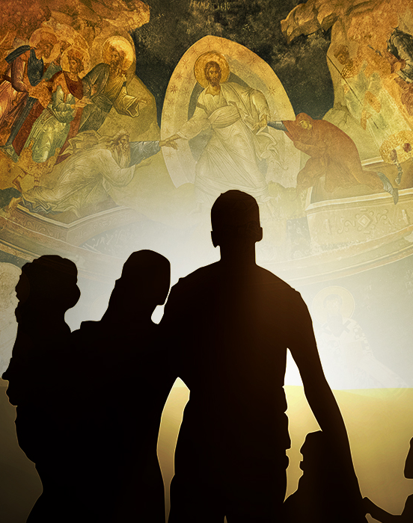
Соборность в воспитании
Воспитание в духе православной соборности предполагает критическое, требовательное отношение к себе и доброжелательное отношение к другим, особенно отличающимся по вере, культуре, образу жизни. Соборность создаёт естественные предпосылки для демократии, в том числе и в системе образования, но демократии духа, основанной на постоянном духовном росте и нравственном самосовершенствовании, гармонии интересов и альтруизме.

Slide 8
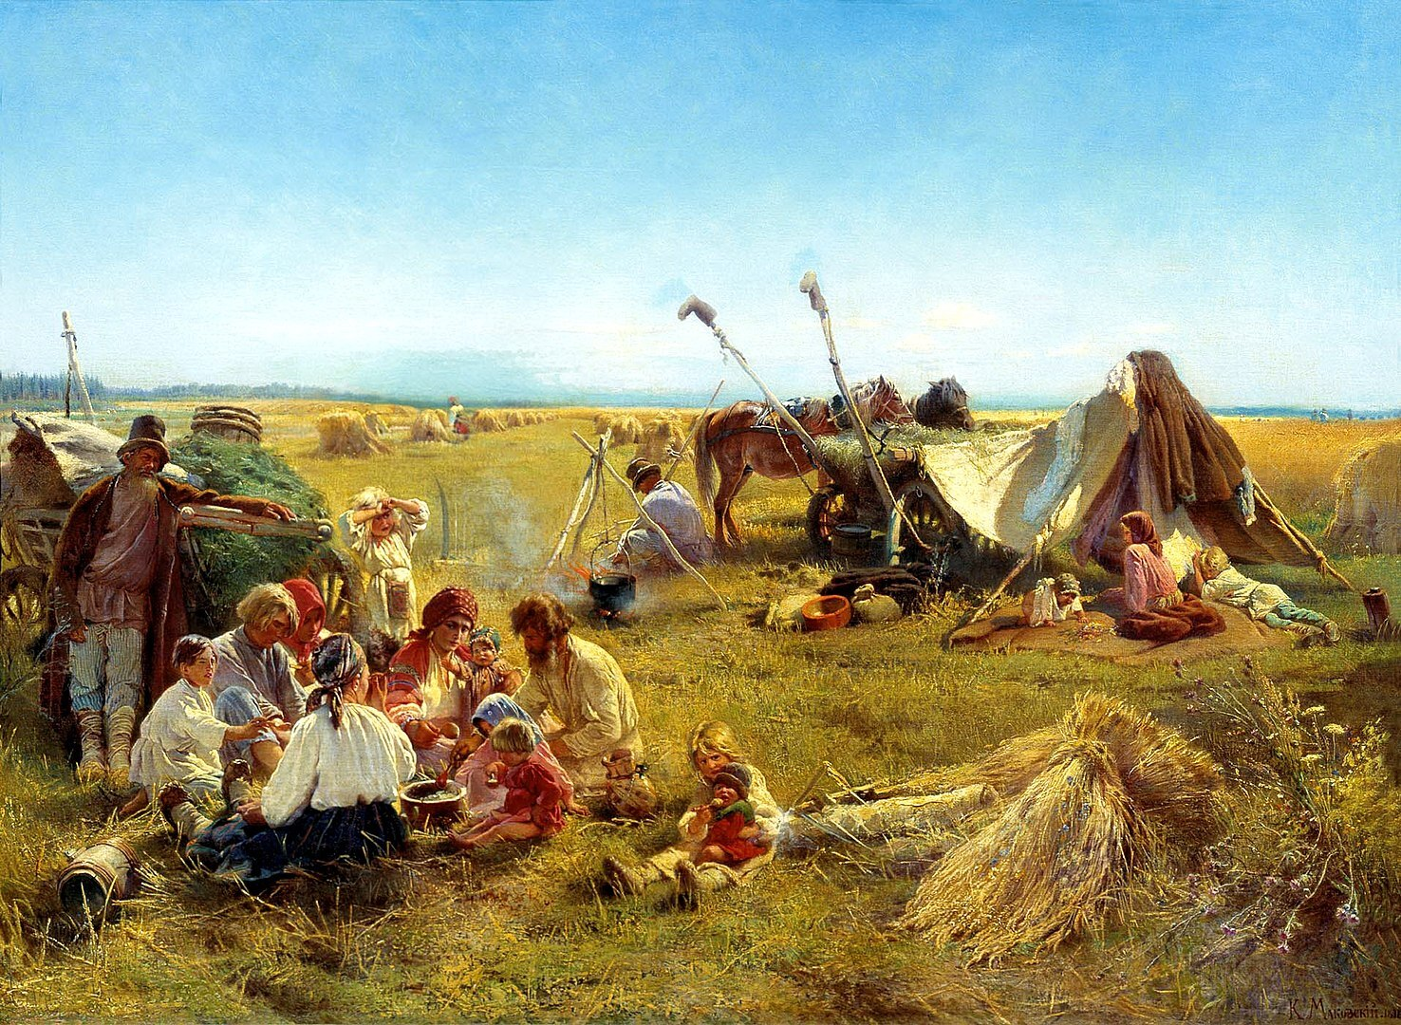
Русский менталитет
Менталитет россиянина далек от индивидуализма, наоборот, на первое место выходит общинность. Отсюда знаменитая жертвенность и самоотдача, взаимопомощь. Каждый может вспомнить с десяток известных высказываний и поговорок типа: «всем миром», «с миру по нитке – голому рубашка» и другие. В России принято не только рассказывать окружающим о своих успехах, но поделиться неприятностями, пожаловаться. Не приживаются у нас и брачные договоры с долговыми расписками, без которых жизнь в западных странах так немыслима.

Slide 9
Соборность в экономике
В предлагаемой модели соборного общества разница в уровне жизни населения минимальная, классы как таковые отсутствуют, государство ведет разумную политику в межнациональных отношениях.
Противоречия в таком обществе будут, но они будут носить неантагонистический характер. Будут и партии, но сложившиеся не по классовому принципу, так как классов в новом обществе не будет, а по принципам альтернативы развития экономики и человека как цели развития общества. Но это будет не альтернатива — противоположность цели, а альтернатива — другой подход к этой цели.

Slide 10
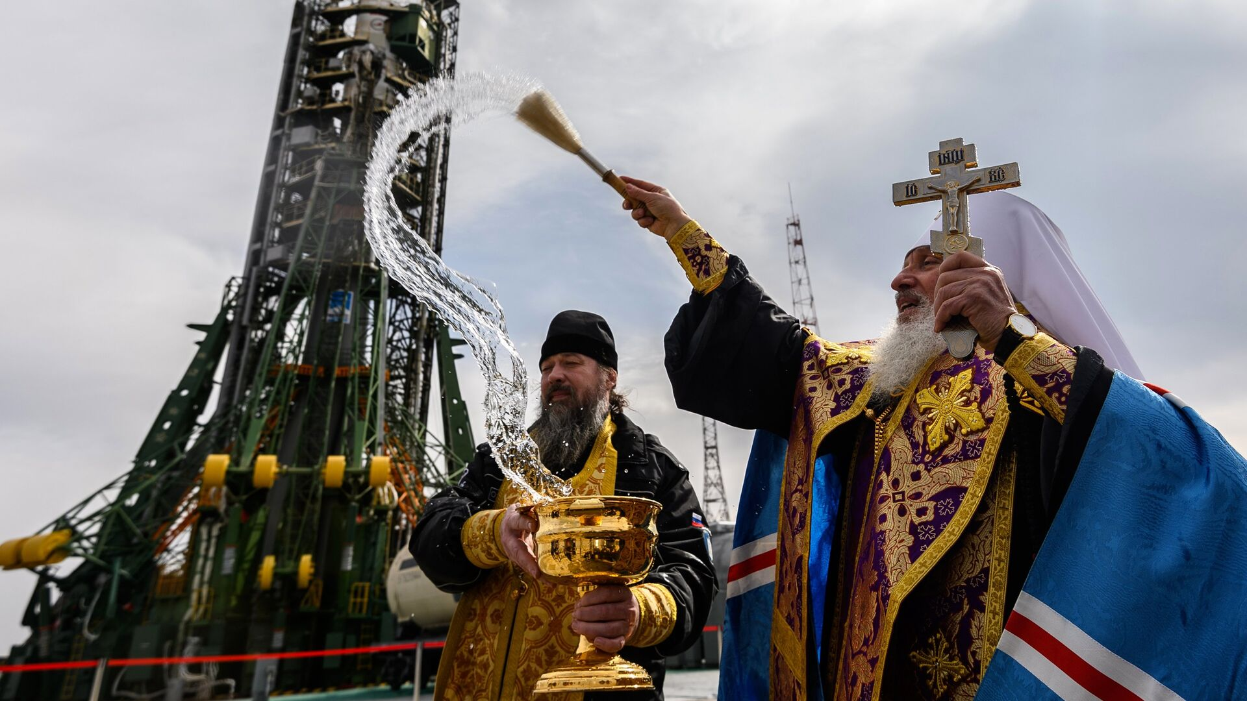
Соборность в культуре
С принятием православия идеи коллективного сожительства и сотворчества не только не отходят на второй план, но и начинают осознаваться с православных позиций. Коллективизм «земной» получает освящение и благословление с позиций Церкви и дополняется единством в духе, нравственным, духовным единением. Соборность, возникшая и из православия в том числе, получила универсальную реализацию в социокультурной жизни русских. Ортодоксальный характер православной религии в национальном сознании, её выход за рамки веры в более широкую сферу духовной жизни укрепили эту константу, ставшую типологической чертой в русской культуре.

Slide 11
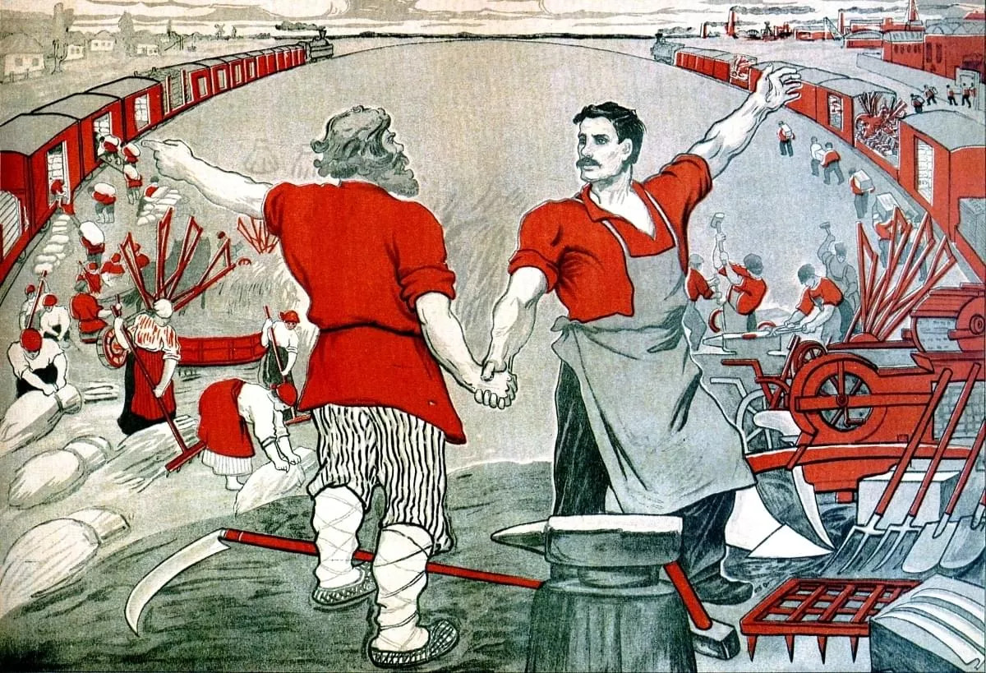
Соборность и личность
Однако не всякая общность людей получает статус соборного целого. Так, Н.А. Бердяев противопоставляет соборность коммунистической соборности, коллективизму, где личность подавляется в ущерб навязанной извне «общей воле». Соборное единство не означает подавления личности человека, здесь не характерно противопоставление человека и мира, наоборот, ориентация на их единство при сохранении взаимной самостоятельности.

Slide 12
Вывод
Безусловно, соборность в иллюстрации русских философов и славянофилов – идеальная величина. Полностью осуществить в конкретном обществе и в настоящее время её основные идеи невозможно. Тем не менее, принцип соборности, сформулированный отечественными мыслителями, прослеживается на всех этапах нашей истории и культуры и является основным при изучении русского национального самосознания.

Slide 13
Список источников:
Статья «Соборность»- https://ru.wikipedia.org/wiki/Соборность
Статья «Соборность, как особенность российского менталитета» - https://wir.com.ru/news/sobornostkakosobennostrossiiskogomentaliteta
Книга Н. В. Приза «Путь России в начале третьего тысячелетия (мое мировоззрение)», глава 8. Соборность в экономике и политике - https://pub.wikireading.ru/134224?ysclid=lp74jw8feo471256756
Статья «Мультикультурализм» - https://ru.wikipedia.org/wiki/Мультикультурализм
Статья «Соборность - как принцип общественного устройства» - https://studopedia.ru/10_162406_sobornost--kak-printsip-obshchestvennogo-ustroystva.html?ysclid=lp5u25c5na714313908

Slide 14
Список источников:
Статья О. СЕРГИЯ БУЛГАКОВА «СОБОРНОСТЬ КАК ОСНОВА ФИЛОСОФИИ ОБРАЗОВАНИЯ» - https://nauka-pedagogika.com/pedagogika-13-00-01/dissertaciya-sobornost-kak-osnova-filosofii-obrazovaniya-o-sergiya-bulgakova
Статья «Соборность в русской культуре» - https://psyera.ru/sobornost-v-russkoy-kulture_11722.htm

